Slide 1

» МИНОБРНАУКИ РОССИИ Федеральное государственное бюджетное образовательное учреждение высшего образования «МИРЭА – Российский технологический университет
Институт информационных технологий (ИТ)
Кафедра практической и прикладной информатики(ППИ)
Отчет по практической работе №28
По дисциплине «Моделирование бизнес процессов»
Выполнил студент группы ИКБО-20-19
Анваржонов Ж Т
Принял
Исаев Р.И.

Slide 2
Индивидуальный вариант
Задание:
Организовать продажу туристической путевки
Обработка запроса клиента
Сформировать предложение по запросу
Получить оплату

Slide 3
Описание
В процессе участвуют три роли: Менеджер, Клиент, Бухгалтер
Клиент предоставляет свои пожелания относительно путевки
Менеджер принимает запрос по путевки от клиента
Бухгалтер принимает оплату от клиента за путевку

Slide 4
Текстовое описание верхнего уровня процесса
Первым делом менеджер принимает запрос клиента и обрабатывать его, на что уходит не более 5 минут
Далее происходит поиск вариантов туристических путевок по запросу клиента и формирование предложения по этому запросу, на эти действия уходит не более 20 минут
После менеджер рассказывает об найденных свободных путевках и если клиент соглашается, то начинается оформление его документов, следом оплата и выдача туристической путевки
Последним шагом данные клиента добавляются в базу данных для последующих предложений

Slide 5
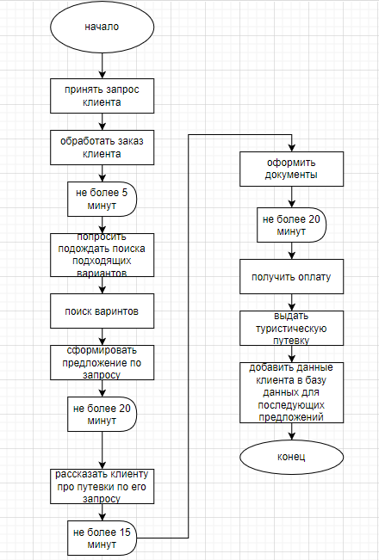
Диаграмма верхнего уровня

Slide 6
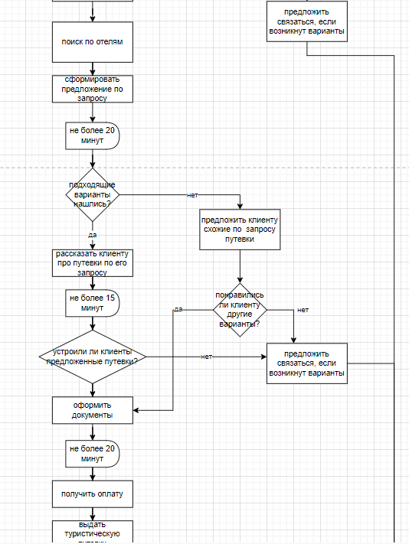
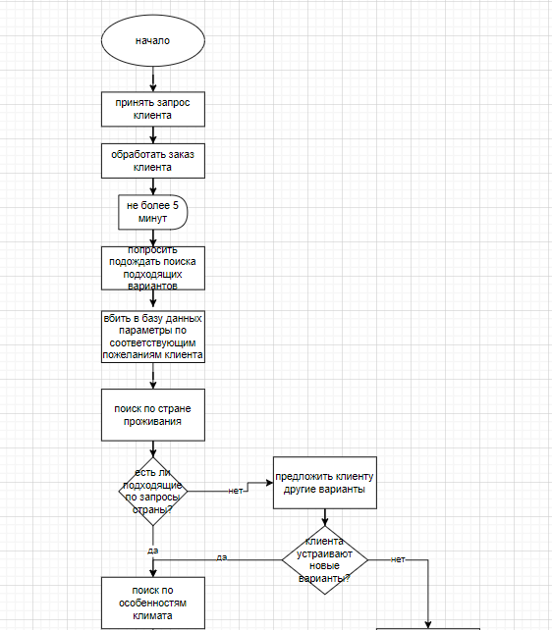
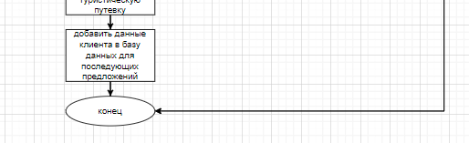
Диаграмма нижнего уровня

Slide 7
Диаграмма нижнего уровня процесса (Продолжение)

Slide 8
Спасибо за внимание

